Slide 1
BÁO CÁO TIẾN ĐỘ LUẬN VĂN
Báo cáo 1: Khởi tạo 1 server ban đầu
Sinh viên thực hiện: Phạm thanh tâm

Slide 2
Cấu trúc bài báo cáo:
Sơ lược về server:
I. Giao thức MQTT
II. Node red
III. Sơ đồ khối hệ thống

Slide 3
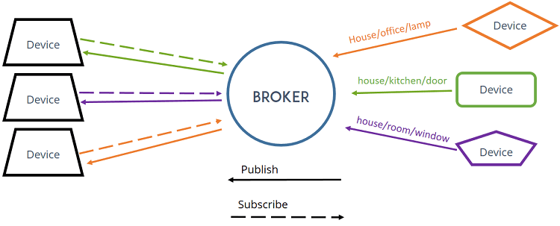
i. Giao thức MQTT
Giao thức theo mô hình publish/ subscribe, sử dụng Bandwith thấp, độ tin cậy cao và có điều kiện hoạt động trong môi tường có điều kiện đường truyền không ổn định. Kiến trúc bậc cao gồm 2 phần chính: Broker và Clients.

Slide 4
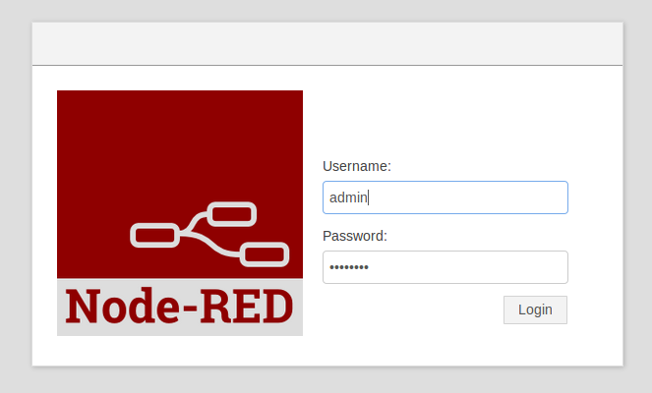
II. Node RED
Node red là công cụ lập trình dùng để kết nối các phần cứng, API và online service. Được phát triển từ NodeJs

Slide 5
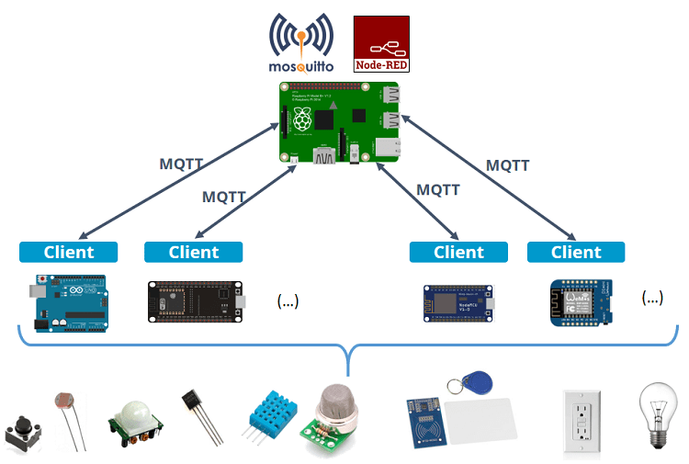
III. Sơ đồ hệ thống

